Slide 1




MuSe Dataset Analysis
汇报人：汪彦彤、翁一冰、陶斯颖
Notes:
FingerPass separates the user authentication process into two stages, login and interaction, to achieve high authentication accuracy and low response latency simultaneously.
In the login stage, we develop a deep learning-based approach to extract behavioral characteristics of finger gestures for highly accurate user identification.
For the interaction stage, to provide continuous authentication in real time for satisfactory user experience, we design a verification
mechanism with lightweight classifiers to continuously authenticate the user’s identity during each interaction of finger gestures.

Slide 2
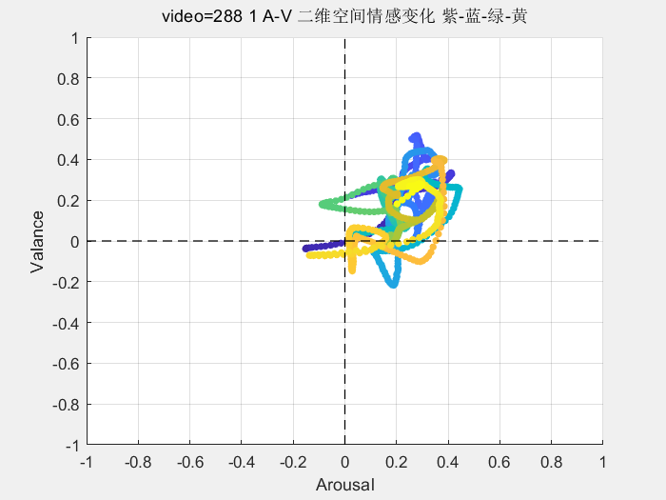
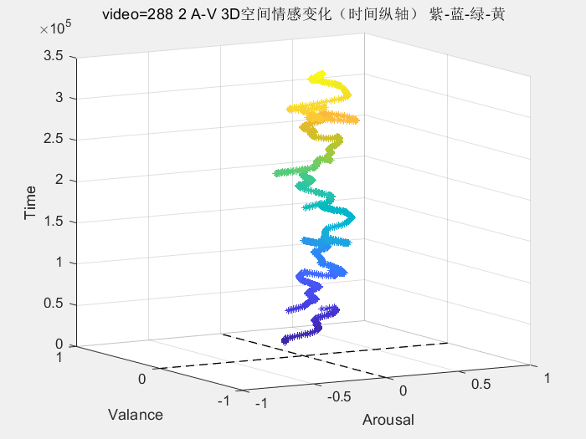
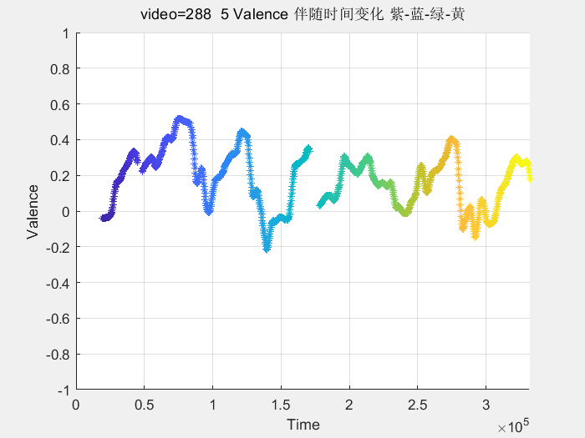
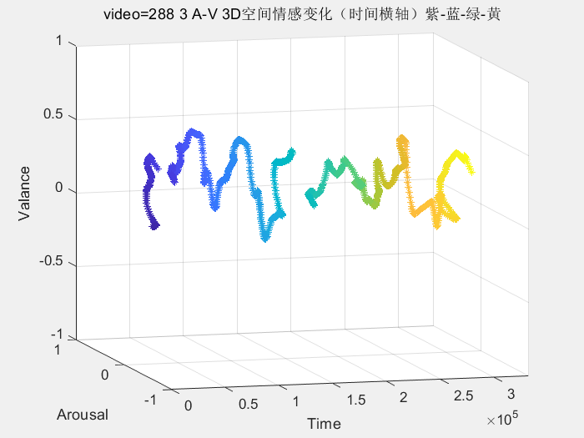
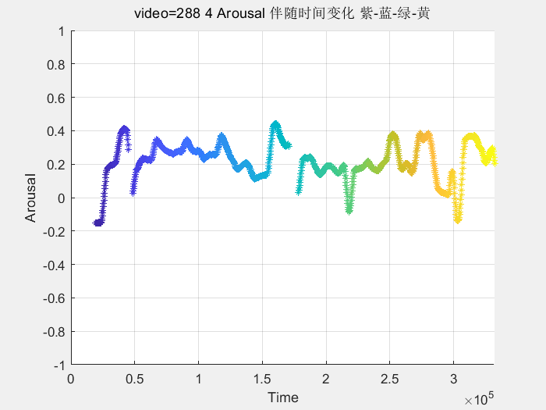
01
单个视频A/V值
Notes:
振幅：表示的传播能量。不同用户间差别不大，是因为用户之间的细微差异被不同手指手势的差异覆盖了。因此，由于能量衰减，CSI振幅会发生显著变化。然而，由于手指阻塞描述了手指手势的粗粒度特征，它将覆盖不同用户的细粒度行为独特性。
相位：表示的传播路径。距离，速度，手掌的方向，

Slide 3
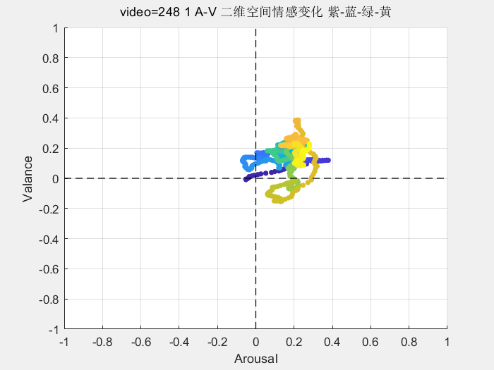
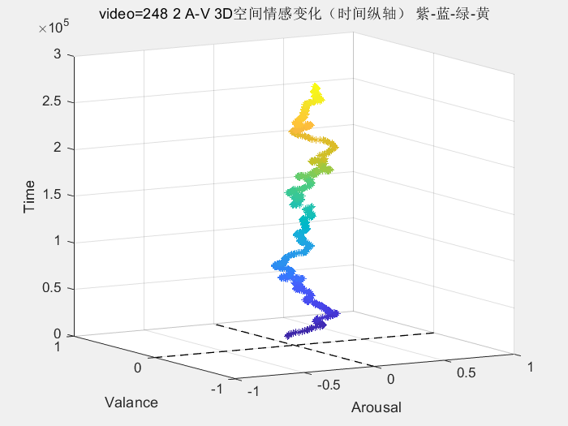
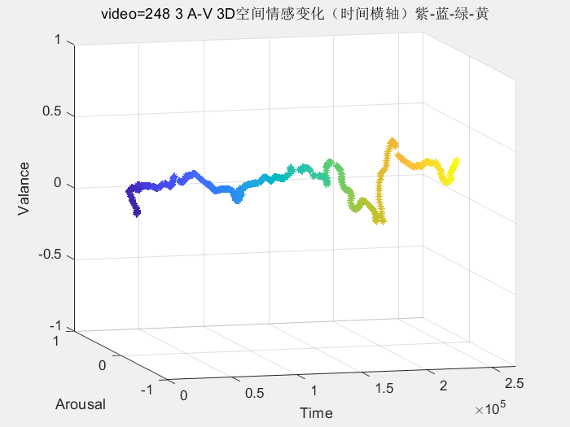
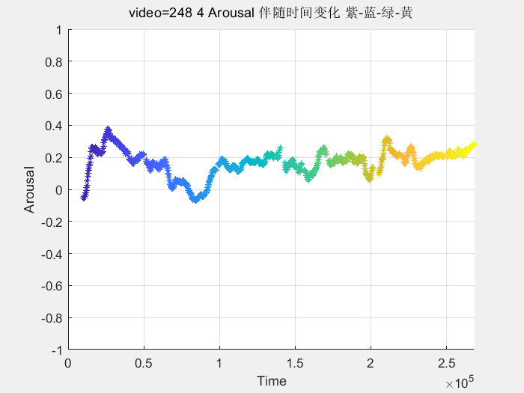
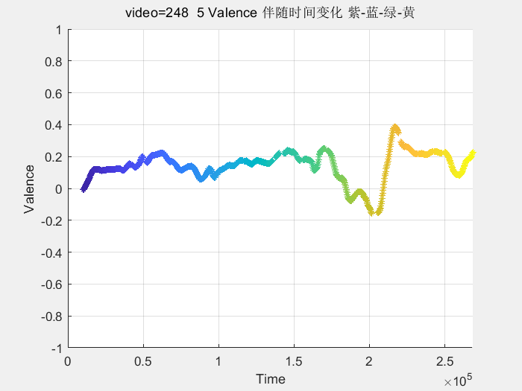
01
单个视频A/V值
Notes:
振幅：表示的传播能量。不同用户间差别不大，是因为用户之间的细微差异被不同手指手势的差异覆盖了。因此，由于能量衰减，CSI振幅会发生显著变化。然而，由于手指阻塞描述了手指手势的粗粒度特征，它将覆盖不同用户的细粒度行为独特性。
相位：表示的传播路径。距离，速度，手掌的方向，

Slide 4
01
单个视频A/V值
Notes:
振幅：表示的传播能量。不同用户间差别不大，是因为用户之间的细微差异被不同手指手势的差异覆盖了。因此，由于能量衰减，CSI振幅会发生显著变化。然而，由于手指阻塞描述了手指手势的粗粒度特征，它将覆盖不同用户的细粒度行为独特性。
相位：表示的传播路径。距离，速度，手掌的方向，

Slide 5
01
单个视频A/V值
对于单个视频来说，其A/V值在时间序列上是连续的，可微可导。
Notes:
振幅：表示的传播能量。不同用户间差别不大，是因为用户之间的细微差异被不同手指手势的差异覆盖了。因此，由于能量衰减，CSI振幅会发生显著变化。然而，由于手指阻塞描述了手指手势的粗粒度特征，它将覆盖不同用户的细粒度行为独特性。
相位：表示的传播路径。距离，速度，手掌的方向，

Slide 6
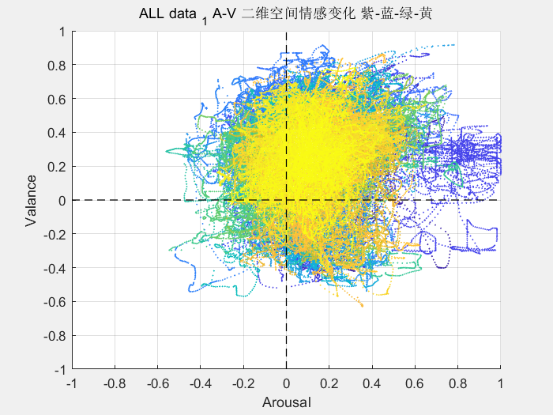
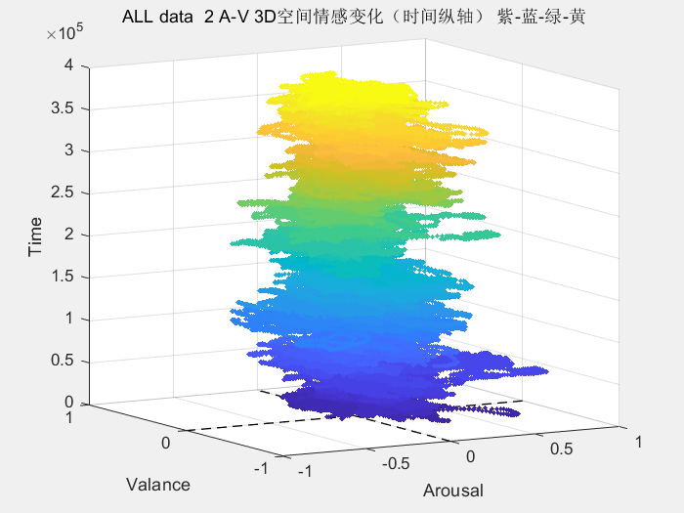
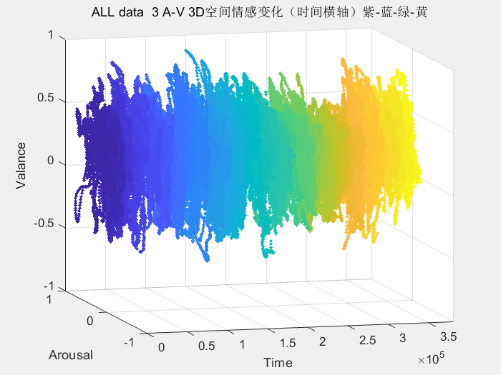
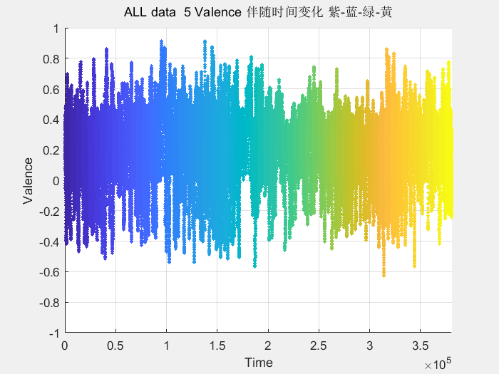
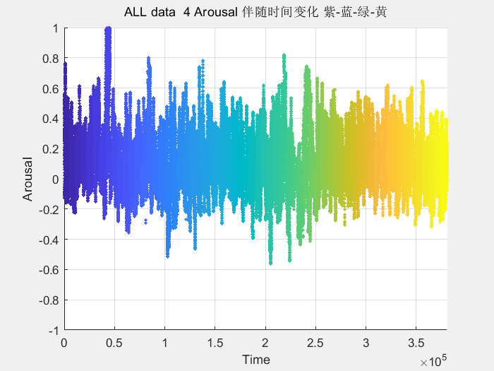
01
所有视频A/V值链接在一起
Notes:
振幅：表示的传播能量。不同用户间差别不大，是因为用户之间的细微差异被不同手指手势的差异覆盖了。因此，由于能量衰减，CSI振幅会发生显著变化。然而，由于手指阻塞描述了手指手势的粗粒度特征，它将覆盖不同用户的细粒度行为独特性。
相位：表示的传播路径。距离，速度，手掌的方向，

Slide 7

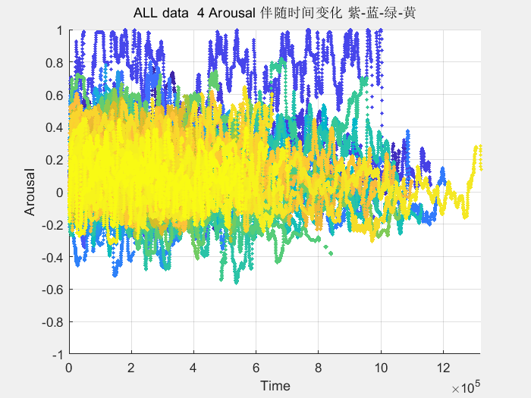
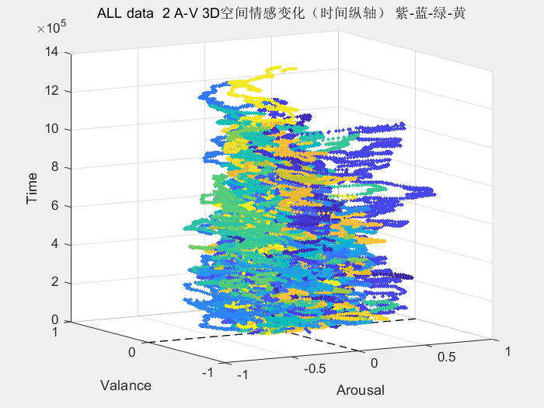
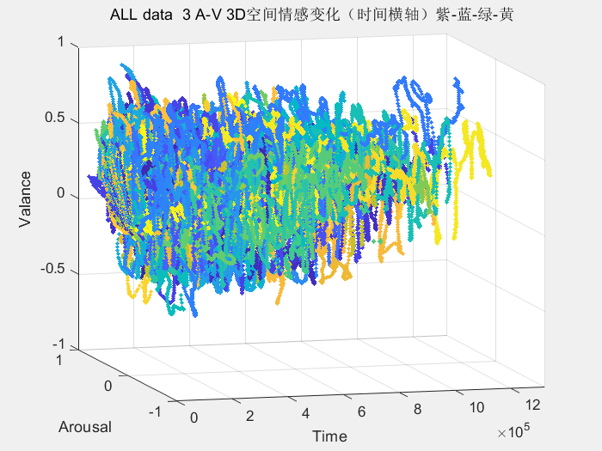
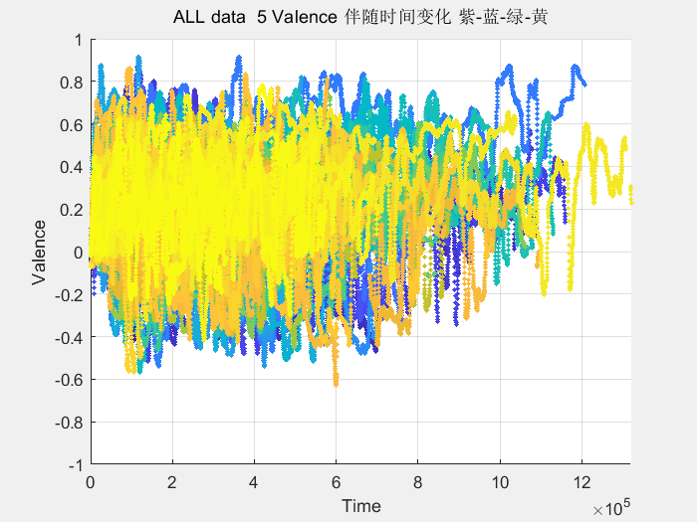
01
所有视频A/V值plot在一起
Notes:
振幅：表示的传播能量。不同用户间差别不大，是因为用户之间的细微差异被不同手指手势的差异覆盖了。因此，由于能量衰减，CSI振幅会发生显著变化。然而，由于手指阻塞描述了手指手势的粗粒度特征，它将覆盖不同用户的细粒度行为独特性。
相位：表示的传播路径。距离，速度，手掌的方向，

Slide 8
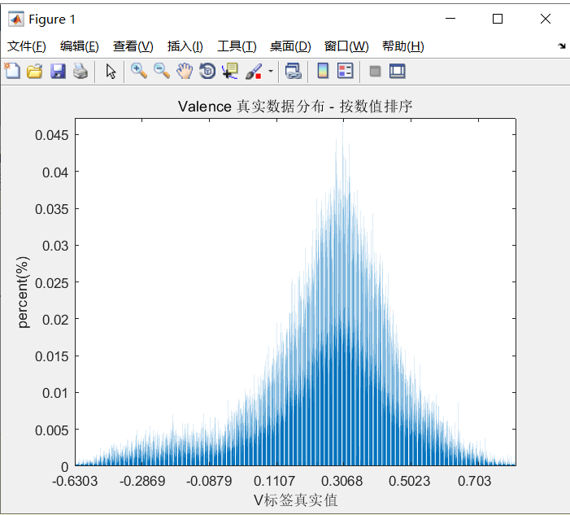
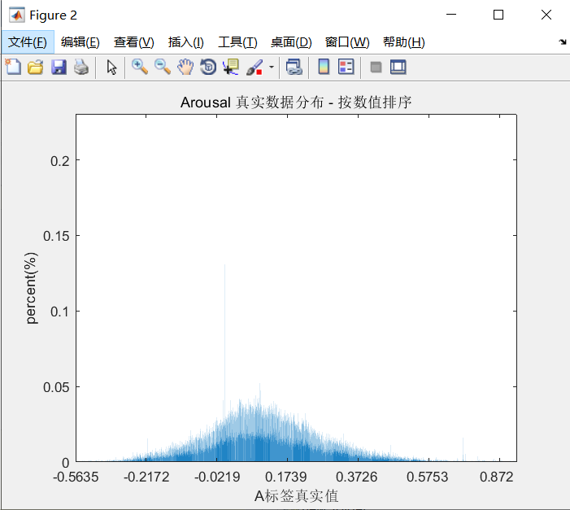
01
所有的标签值映射到空间
横坐标为真实值，纵坐标为占比
Notes:
振幅：表示的传播能量。不同用户间差别不大，是因为用户之间的细微差异被不同手指手势的差异覆盖了。因此，由于能量衰减，CSI振幅会发生显著变化。然而，由于手指阻塞描述了手指手势的粗粒度特征，它将覆盖不同用户的细粒度行为独特性。
相位：表示的传播路径。距离，速度，手掌的方向，

Slide 9
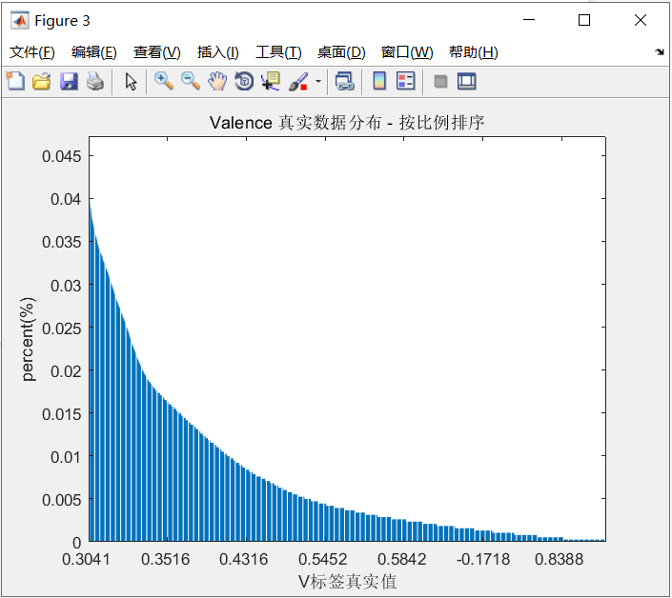
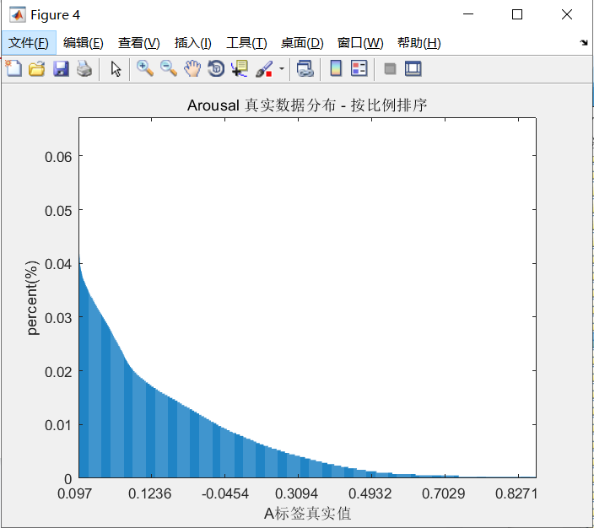
01
所有的标签值映射到空间
横坐标为真实值，纵坐标为占比
Notes:
振幅：表示的传播能量。不同用户间差别不大，是因为用户之间的细微差异被不同手指手势的差异覆盖了。因此，由于能量衰减，CSI振幅会发生显著变化。然而，由于手指阻塞描述了手指手势的粗粒度特征，它将覆盖不同用户的细粒度行为独特性。
相位：表示的传播路径。距离，速度，手掌的方向，

Slide 10
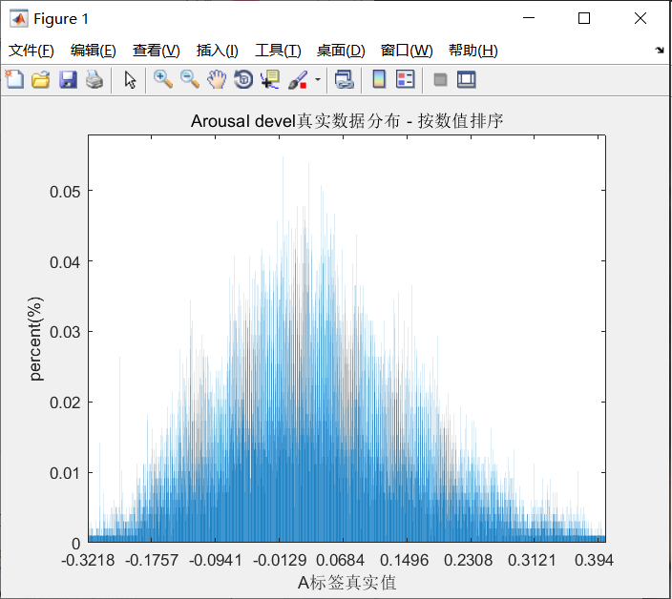
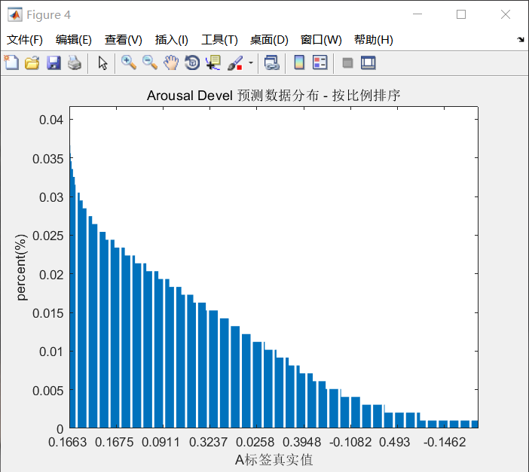
01
devel Arousal的数据分布
横坐标为真实值，纵坐标为占比
Notes:
振幅：表示的传播能量。不同用户间差别不大，是因为用户之间的细微差异被不同手指手势的差异覆盖了。因此，由于能量衰减，CSI振幅会发生显著变化。然而，由于手指阻塞描述了手指手势的粗粒度特征，它将覆盖不同用户的细粒度行为独特性。
相位：表示的传播路径。距离，速度，手掌的方向，

Slide 11
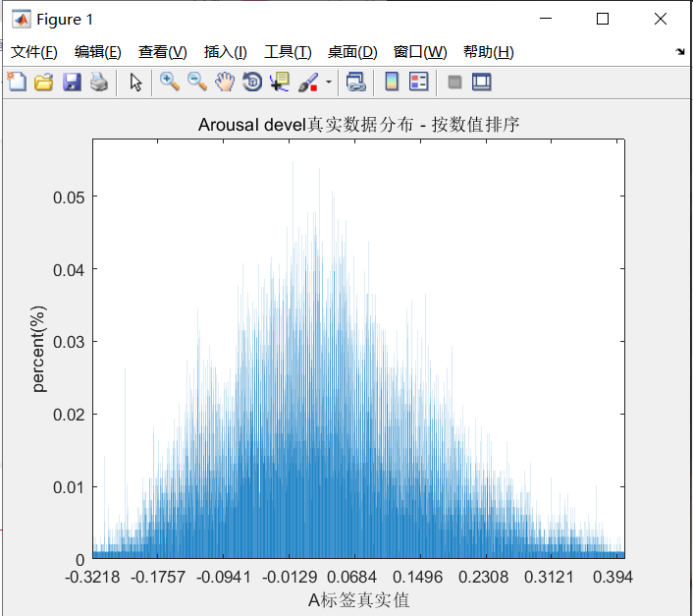
01
devel Arousal的数据分布（计算错误）
横坐标为真实值，纵坐标为占比
Notes:
振幅：表示的传播能量。不同用户间差别不大，是因为用户之间的细微差异被不同手指手势的差异覆盖了。因此，由于能量衰减，CSI振幅会发生显著变化。然而，由于手指阻塞描述了手指手势的粗粒度特征，它将覆盖不同用户的细粒度行为独特性。
相位：表示的传播路径。距离，速度，手掌的方向，

Slide 12
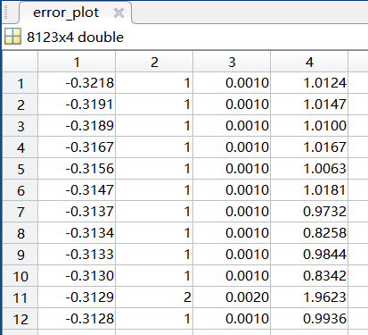
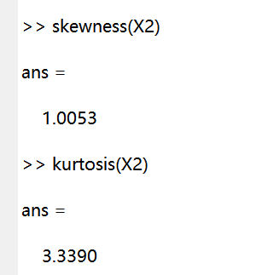
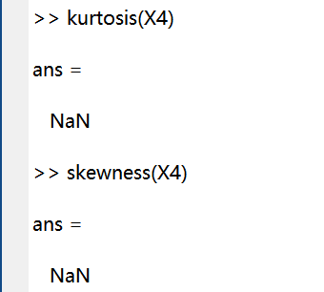
01
devel Arousal的数据分布（计算错误）
误差计算方法：
对应每个A值点，误差结果为 z = abs(pre-ground)./abs(ground);
（模型预测值-真实标签值/真实标签值）
注意：Arousal中真实值为0的很多，真实值作为分母后，计算会出现INF，因此算不出pearson 系数。
相关性系数计算：
方法：Pearson相关性系数计算
数据：同一Arousal值，对应的样本量 与 误差之间的相关性
结果：计算得出值为NaN
原因分析：
1. Pearson系数计算要求单个数据服从正态分布。
样本数量服从，误差不服从。如左边所示：
2. 误差计算方法问题
改进方法：
使用Spearman数据分析方法，
考虑的原因为：误差z值不符合正态分布，无法计算皮尔逊相关性系数，只能算出spearman相关系数。
Spearman与皮尔逊的区别主要在于，spearman将数据划分为等级后，计算相关性，而不是直接针对单点
也就可以类比为……在ICML论文中，以年龄阶段为等级划分，进行计算。而在我们的数据里，单个数据是离散，不连续的点。
Notes:
振幅：表示的传播能量。不同用户间差别不大，是因为用户之间的细微差异被不同手指手势的差异覆盖了。因此，由于能量衰减，CSI振幅会发生显著变化。然而，由于手指阻塞描述了手指手势的粗粒度特征，它将覆盖不同用户的细粒度行为独特性。
相位：表示的传播路径。距离，速度，手掌的方向，

Slide 13
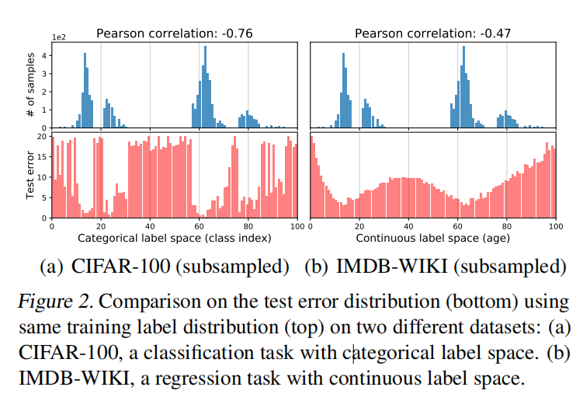
01
train-dev数据分布 相关性分析
上方为training样本数量，下方为testing验证集上的error
Notes:
振幅：表示的传播能量。不同用户间差别不大，是因为用户之间的细微差异被不同手指手势的差异覆盖了。因此，由于能量衰减，CSI振幅会发生显著变化。然而，由于手指阻塞描述了手指手势的粗粒度特征，它将覆盖不同用户的细粒度行为独特性。
相位：表示的传播路径。距离，速度，手掌的方向，

Slide 14
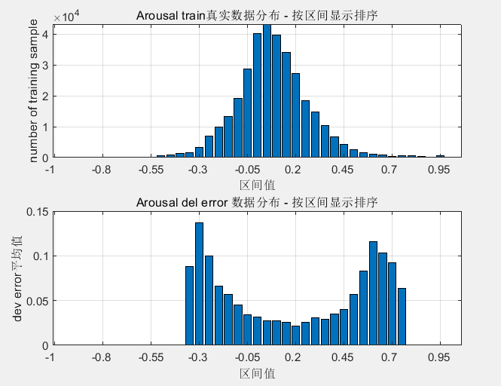
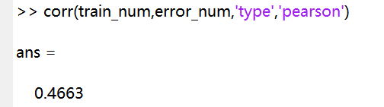
01
train-dev数据分布 相关性分析
误差计算方法：
对应每个A值点，误差结果为z = power((pre-ground),2);
%计算误差 预测-真实值的平方，与Dir代码中保持一致。
（模型预测值-真实标签值）²
相关性计算方法：Pearson系数
数据：同一Arousal值，对应的train样本量 与 dev误差之间的相关性
结果：直接计算后，pearson相关系数为正数
原因分析：training 样本中，真实值0的样本量太多，对应的dev验证集上真实值为0也多，所以相关性忽略了真实要求得的相关性。
解决方法：取train和dev交集或者并集，得出分别结果为
交集 -0.6883
并集 -0.1343
上方为training样本数量，
下方为dev验证集上的error
Notes:
振幅：表示的传播能量。不同用户间差别不大，是因为用户之间的细微差异被不同手指手势的差异覆盖了。因此，由于能量衰减，CSI振幅会发生显著变化。然而，由于手指阻塞描述了手指手势的粗粒度特征，它将覆盖不同用户的细粒度行为独特性。
相位：表示的传播路径。距离，速度，手掌的方向，

Slide 15
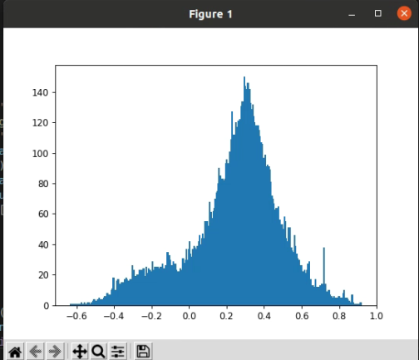
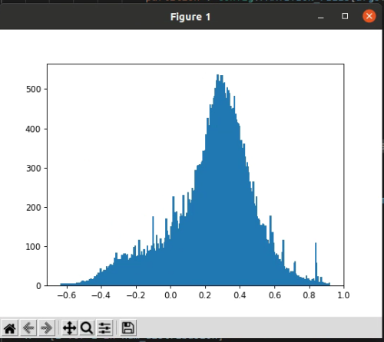
01
devel Arousal的数据分布
Notes:
振幅：表示的传播能量。不同用户间差别不大，是因为用户之间的细微差异被不同手指手势的差异覆盖了。因此，由于能量衰减，CSI振幅会发生显著变化。然而，由于手指阻塞描述了手指手势的粗粒度特征，它将覆盖不同用户的细粒度行为独特性。
相位：表示的传播路径。距离，速度，手掌的方向，

Slide 16
Thanks

